Slide 1
DR.ª ANA CRISTINA SILVA MENDES
Juíza Titular da Primeira Vara de Violência Doméstica e Familiar da Comarca de Cuiabá-MT.
Juíza Coordenadora da CEMULHER – Coordenadoria Estadual da Mulher em Situação de Violência Doméstica e Familiar (Biênio: 2011/2012).
Juíza do Juizado Especial Criminal Unificado da Comarca de Cuiabá-MT.
Presidente do FONAVID – Fórum Nacional de Juízes de Violência Doméstica contra a Mulher (Mandato: 11/2011 e 11/2012).
Membro da IAWJ (International Association of Women Judges).
E-mail: ana.silva@tjmt.jus.br
Fone: (65) 3648-6603/6605

Slide 2
PALESTRA: JUSTIÇA TERAPÊUTICA

Slide 3
NOÇÕES GERAIS
A prática criminosa é um vício que devasta a sociedade e um dos problemas mais graves da atualidade.
Durante muitos anos se vem buscando soluções para conter essa crescente violência, seja na deturpação de valores sociais ou no próprio instinto humano, e o resultado de tantas teorias leva à conclusão de que a criminalidade não pode ser erradicada. Contudo, mesmo que não se possa excluir este vício social, ele pode ser amenizado se tratado com medidas eficazes.
Uma medida eficaz não é sinônimo de medida severa.
Eficaz é a medida que, além de servir de exemplo e de ressarcir a vítima, produzindo o sentimento de justiça, reeduca e reintegra o criminoso, de maneira que ele perca a vontade delitiva e passe a contribuir para a realização da paz social.

Slide 4
Historicamente, o sistema jurídico brasileiro sempre trabalhou na repressão. Grande parte da doutrina atual sustenta que o sistema prisional está falido, ou seja, deixou de atingir às suas finalidades reeducativa, preventiva, ressocializadora e retributiva.
O que fazer para resolver essa falha estrutural?
Estabelecer medidas efetivas na realização dos fins penais, ou seja, por meio de penas que permitam a reestruturação social após a prática criminosa e, consequentemente, garantam a manutenção da ordem pública e da paz social.
Atualmente pesquisam-se meios alternativos à pena privativa de liberdade.
Os substitutos penais e as penas alternativas, que já são adotadas no Brasil, objetivam a realização efetiva das finalidades e dos princípios norteadores do Direito Penal.

Slide 5
JUSTIÇA TERAPÊUTICA
Consiste em um conjunto de medidas que visam à possibilidade de infratores usuários ou dependentes de drogas (e que em razão delas tenham cometido crimes) receberem tratamento, ou outro tipo de terapia, buscando-se evitar a aplicação de pena privativa de liberdade, modificando seus comportamentos delituosos para comportamentos socialmente adequados.
Justiça Terapêutica no Brasil, é a proposta onde a legislação tende a ser cumprida harmonicamente com medidas sociais e tratamento às pessoas que praticam crimes onde o componente “drogas” no sentido amplo, esteja presente de alguma maneira.
PRINCÍPIOS BASILARES E NORTEADORES DA JUSTIÇA TERAPÊUTICA:
Direito a vida e a dignidade da pessoa humana
O direito a saúde

Slide 6
DIREITO A VIDA E A DIGNIDADE DA PESSOA HUMANA
O direito à vida é o mais importante dos direitos fundamentais, pois dele derivam diversos outros direitos, voltados para a sua proteção.
O professor José Afonso da Silva, citando Jacques Robert, ensina que:
“O respeito à vida humana é a um tempo uma das maiores idéias de nossa civilização e o princípio da moral médica. Ninguém terá direito de dispor da própria vida, a fortiori da do outrem e, até o presente momento, o feto é considerado um ser humano”.
A Constituição Federal no seu artigo 5º, assegura que o ser humano precisa de uma existência digna, onde todos seus direitos devem ser respeitados e garanta suas necessidades básicas vitais. Cabendo ao Estado o dever de atuar efetivamente promover e garantir tais direitos aos cidadãos.

Slide 7
DIREITO A SAÚDE
Direito à vida e à saúde estão inteiramente relacionados, uma vez que o direito à saúde é indispensável para o exercício do direito à vida.
A Constituição Federal assegura o direito à saúde quando em seu artigo 196º dispõe que é dever do Estado garantir efetivamente a promoção, proteção e recuperação da saúde.
A Justiça Terapêutica vem a corroborar com o direito a saúde, uma vez que tem como escopo auxiliar a solucionar problemas do sistema punitivo, através da possibilidade de reeducação e reintegração efetiva de infratores usuários ou dependentes químicos/alcoólicos que precisam de tratamento especial.
A Justiça Terapêutica aparece como um novo caminho para a operacionalização do direito penal de uma forma mais humanitária e benéfica, tanta para o imputado quanto para a sociedade em geral.

Slide 8
A PROBLEMÁTICA DAS DROGAS E OUTRAS SUBSTÂNCIAS QUE CAUSAM A DEPENDÊNCIA
De acordo com o artigo 3º da antiga Lei de Tóxico (Lei nº. 6.368/76), substâncias entorpecentes ou capazes de determinar dependência física ou psíquica são aquelas devidamente especificadas em lei ou relacionadas pelo Serviço Nacional de Fiscalização da Medicina e Farmácia, do Ministério da Saúde.
AS DROGAS E A CRIMINALIDADE
Drogas e criminalidades são sinônimos e caminham lado a lado no cotidiano brasileiro. Podemos perceber que mesmo com o passar dos anos o Estado não tem conseguido dar uma resposta positiva ao combate de ambos. Sendo cada vez mais evidente que a violência se aproxima das nossas portas, nos tornando reféns em nossa próprias moradias.
A droga é um dos fatores preponderantes para o aumento da criminalidade, podendo ser citado como causa para diversos tipo de delitos. Além de trazer sérios prejuízos a saúde pública, mobiliza toda um estrutura ilegal que é o tráfico de drogas.

Slide 9
A NOVA LEGISLAÇÃO DE TÓXICOS
A legislação brasileira sobre drogas concentrava-se basicamente na Lei nº. 6368.76 que revelava cunho claramente repressivo.
Em janeiro de 2002 uma nova Lei Anti Drogas (Lei nº. 10.409/02) entra em vigor, pretendendo substituir a antiga. Entretanto, diante dos diversos vícios de inconstitucionalidade e defeitos técnicos encontrados em seu projeto, teve toda sua parte penal vetada, sendo que passou a vigorar apenas em seus aspectos processuais.
Desse modo, as duas leis vigoraram ao mesmo tempo e, embora as modificações trazidas pela nova lei, a parte penal continuava sendo a de 1976, com cunho repressivo, enquanto a parte processual era de 2002.
Para por fim nessa situação, adveio a Lei nº. 11.343/06 revogando os antigos diplomas legais, mas o ponto mais importante dessa nova lei são as modificações surgidas em relação a figura do usuário de drogas. Dentre elas, merece destaque as penas para o usuário.
Fernando Capez, em artigo publicado na Revista Consultor Jurídico afirma que:
“O crime previsto no revogado art. 16 da Lei nº. 6368/76 era punido com pena de detenção, de 06 meses a 02 anos, e a pena de multa, de 20 a 50 dias-multa, calculados na forma do revogado art. 38 da Lei nº. 6368/76. Tratava-se, no entanto, de crime de menor potencial ofensivo, sujeitando-a ao procedimento da Lei nº. 9.099/95, incidindo igualmente seus institutos despenalizadores, desde que preenchidos os requisitos legais”.

Slide 10
A lei trouxe substanciosas modificações nesse aspecto. Com efeito, para as condutas previstas no caput e §1º do artigo 28, passou a prever:
“Art. 28. Quem adquirir, guardar, tiver em depósito, transportar ou trouxer consigo, para consumo pessoal, drogas sem autorização ou em desacordo com determinação legal ou regulamentar será submetido às seguintes penas:
I - advertência sobre os efeitos das drogas;
II - prestação de serviços à comunidade;
III - medida educativa de comparecimento a programa ou curso educativo.
§ 1o Às mesmas medidas submete-se quem, para seu consumo pessoal, semeia, cultiva ou colhe plantas destinadas à preparação de pequena quantidade de substância ou produto capaz de causar dependência física ou psíquica.”
As penas descritas no citado artigo poderão ser aplicadas isolada ou cumulativamente, bem como substituídas a qualquer tempo, ouvidos o Ministério Publico e o defensor.

Slide 11
JUSTIÇA TERAPÊUTICA
“A Justiça Terapêutica é o conjunto de medidas que visam aumentar a possibilidade de que infratores usuários e dependentes de drogas entrem e permaneçam em tratamento, modificando seus anteriores comportamentos delituosos para comportamentos socialmente adequados”.
“De um modo simplificado, podemos dizer que a Justiça Terapêutica é o programa judicial que compreende um conjunto de medidas voltadas para a possibilidade de se permitir que infratores usuários, em uso indevido, ou dependentes químicos tenham a faculdade, salvo exceções, de entrar e permanecer em tratamento médico ou receber outro tipo de medida terapêutica, em substituição ao andamento de processo criminal ou à aplicação de pena privativa de liberdade, quando da prática de delitos relacionados ao consumo de drogas”.
A denominação “Justiça Terapêutica” foi adotada com o fim demonstrar a possibilidade de viabilização de uma resposta justa e útil ao autor do delito e à sociedade, fornecida pelos profissionais que trabalham diretamente com essa demanda, em busca da efetiva resolução do problema, sempre em harmonia com as disposições legais que possibilitam o tratamento adequado. E, o mais importante, resolvendo o conflito em um espaço de consenso entre as parte.

Slide 12
ORIGEM E EVOLUÇÃO HISTÓRICA
O Programa da Justiça Terapêutica tem sua origem nos Estados Unidos, onde surgiu o primeiro programa que previa tratamento supervisionado aos usuários de drogas que haviam cometido infração. Isso ocorreu em meados da década de 90, mais precisamente em Miami e, os bons resultados atingidos pelo programa fizeram com que ele fosse adotado por varias outras jurisdições americanas, iniciando-se assim, o denominado programa das “Drug Courts” (Cortes de Drogas), em decorrência da grande criminalidade que ocorria na época, tendo como plano de fundo as drogas.
A Justiça Terapêutica é ainda um tema recente no Brasil. Aos poucos o programa vem sendo instituído no país e ganhando aplicação prática. A Justiça Terapêutica foi trazida para o Brasil por membros do Ministério Publico do Rio Grande do Sul, que desde 1999 vem divulgando congressos, seminários e estudos, inclusive fundando a Associação Nacional da Justiça Terapêutica.
No Brasil, o tratamento do indivíduo não é obrigatório, na medida em que o acusado pode optar pela via do acompanhamento terapêutico ou submeter-se a um processo judicial, podendo ser condenado ou absolvido.

Slide 13
A Justiça Terapêutica é o programa judicial que compreende um conjunto de medidas voltadas para a possibilidade de se permitir que infratores envolvidos com drogas, possam entrar e permanecer em tratamento em substituição ao andamento de processo criminal ou à aplicação da pena privativa de liberdade, quando da prática de delitos que tenham a droga como fator predisponente, nos casos em que a lei permitir.
A partir do momento em que o acusado aceita o programa e ingressa no tratamento, este passa a ser supervisionado e controlado judicialmente.
A essência do programa é oferecer ao usuário ou dependente de drogas que cometeu uma infração, a oportunidade de receber intervenção educativa ou tratamento para o seu uso de drogas como alternativa para a instauração do correspondente processo criminal e eventual condenação.

Slide 14
VANTAGENS DA JUSTIÇA TERAPÊUTICA
As vantagens do programa são inúmeras quando comparadas com as demais penas que compõem o ordenamento jurídico:
Efetivo remédio ao combate de atividade delitiva.
Maior efetividade à incidência penal;
Garantia de uma melhor reeducação;
Reintegração social do infrator;
Redução do custo para o Estado
Reestruturação social pós-crime;
O encarceramento não recupera, não faz tratamento, não faz reinserção social, muito pelo contrario, o encarceramento promove a escola do crime.
Com a aplicação da Justiça Terapêutica, permite-se a solução do problema legal, ou seja, da infração cometida, bem como a do problema de saúde que envolve o uso de drogas.
A prisão evitada dá chances de oferecer ao infrator a possibilidade de receber atendimento profissional especializado, aumentando a probabilidade de se romper o binômio droga-crime.

Slide 15
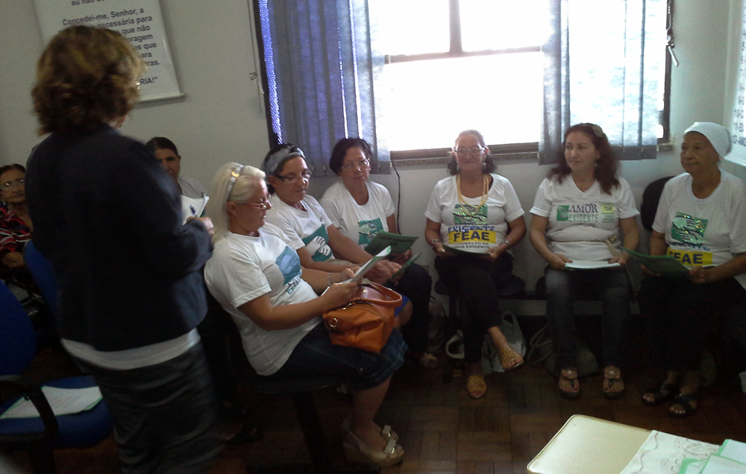
JUSTIÇA TERAPÊUTICA AJUDA RESGATAR VIDAS – Matéria veiculada pelo portal TJ/MT (01.04.2013)
“Quando cheguei aqui minha vida estava destruída, destroçada, meu casamento de 32 anos estava ruindo, eu ia largar tudo e ir embora. Não tinha mais forças para tentar tirar meu menino do mundo das drogas. Aqui encontrei apoio para me tratar e ajudar meu filho. Sem a força do grupo não teria conseguido”
Este depoimento é da dona de casa Silvana Regina de Jesus que desde 2010 participa do grupo “Unidos no Amor”, do programa “Amor Exigente”, um movimento de voluntários criado com o objetivo de ajudar familiares de dependentes químicos.

Slide 16
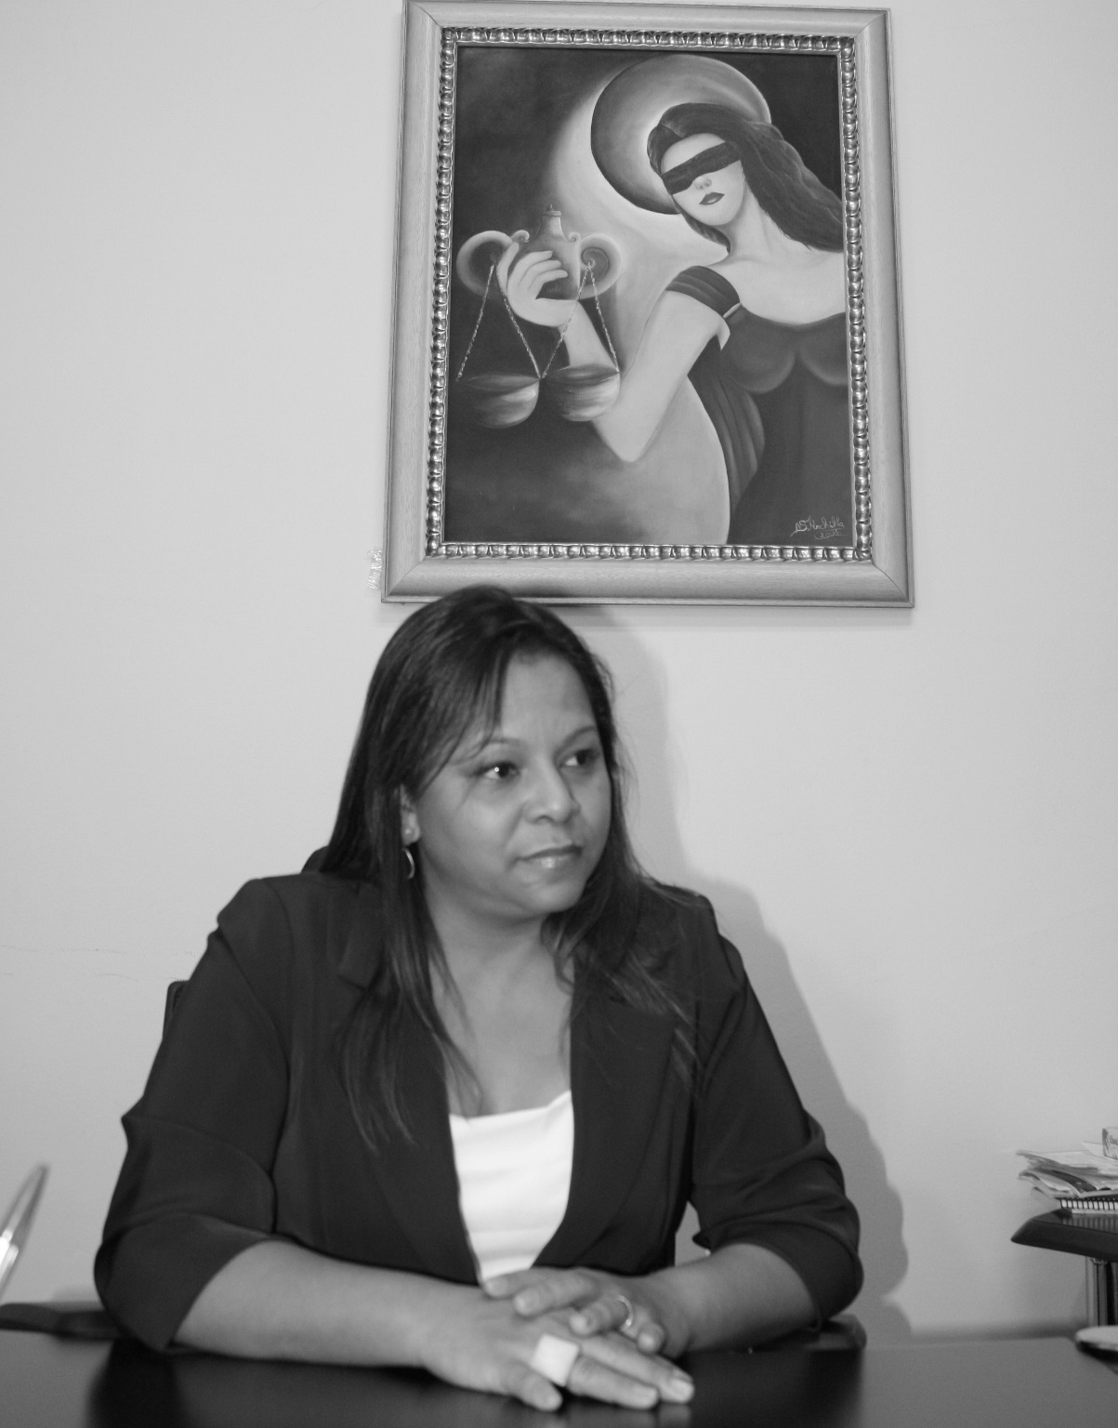
Instalado há 4 anos na sede do Juizado Especial Criminal Unificado de Cuiabá (JECRIM), o grupo de apoio é frequentado principalmente por mães que buscam ajuda para tirar os filhos do mundo das drogas, mas que não sabem mais que direção seguir.
Para a juíza do JECRIM, Ana Cristina Silva Mendes, o trabalho realizado pelo programa Amor Exigente é fundamental dentro da ótica da justiça terapêutica. “Eu sou mãe e entendo a dimensão do sofrimento dessas mulheres que vêm procurar apoio. É bem mais fácil fugir do problema do que ficar e enfrentar tudo. Essas mães que aqui estão decidiram ficar, lutar e merecem aplausos”, destacou a magistrada, que aproveitou a oportunidade para elogiar o trabalho realizado pelo juiz titular do JECRIM, Mário Roberto Kono de Oliveira, que atuou fortemente na implantação do grupo nas dependências do juizado.

Slide 17
O programa que se refere a reportagem é um dos tipos de Justiça Terapêutica desenvolvida pelo Poder público do Estado de Mato Grosso, podendo ainda citar o grupo de apoio ao combate ao alcoolismo (AA), o Narcóticos Anônimos e Chácara Painel .
Antes da instalação do Amor Exigente, os familiares de dependentes químicos que chegavam ao JECRIM não contavam com esse tipo de apoio. “Em razão do sofrimento dos familiares, principalmente das mães que chegavam aqui e não sabiam o que fazer para ajudar seus filhos, o juiz Mário Roberto Kono decidiu implantar o Amor Exigente, para que essas pessoas tivessem um local para buscar força e apoio”, explica Mercedes Céspedes Ramos, voluntária do grupo desde a implantação.
Ela explica que o grupo foi criado primeiramente para dar apoio a familiares que convivem com dependentes de álcool ou drogas, mas que esse leque de apoio expandiu. “Hoje o trabalho é bem mais amplo, passou para o âmbito da qualidade de vida, apesar da demanda maior ainda ser de pessoas que têm na família alguém com dependência química”, diz Mercedes.
Os encontros acontecem todas às quartas-feiras, das 15h às 17h, no prédio do JECRIM.

Slide 18
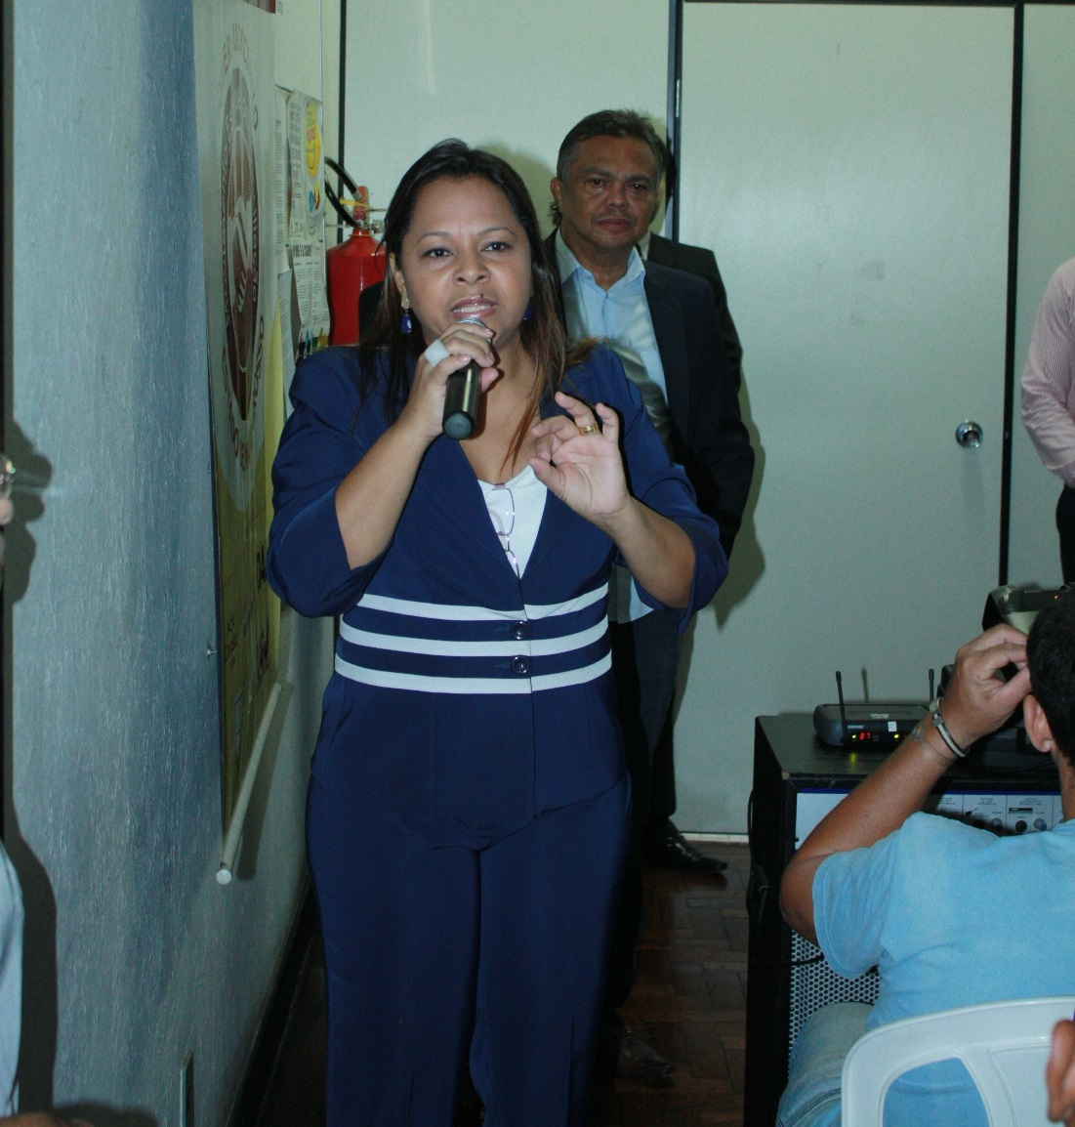
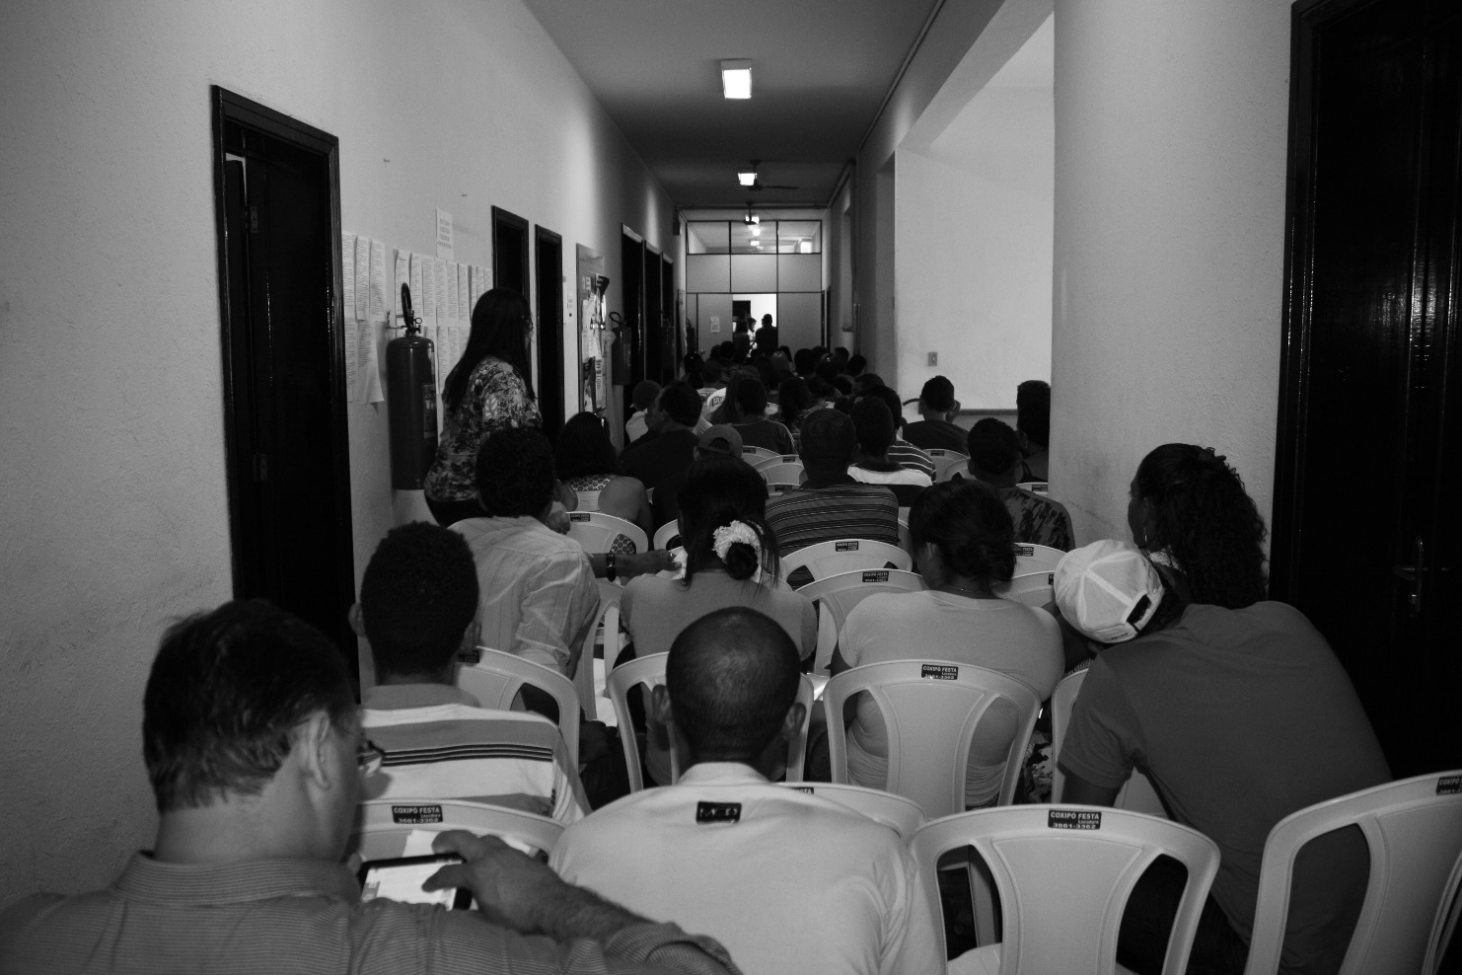
Um dos marcos deste trabalho são as audiências coletivas que são realizadas mensalmente na sede do Juizado Especial Criminal, que tem como escopo aplicar a Justiça Terapêutica aos infratores buscando prestar o auxilio a saúde por intermédio de tratamento psicológico, ambulatorial e internação, com fito de que no futuro esses indivíduos possam deixar o vício das drogas e bebidas alcoólicas, para que num futuro próximo possam ser reinseridos na sociedade.

Slide 19
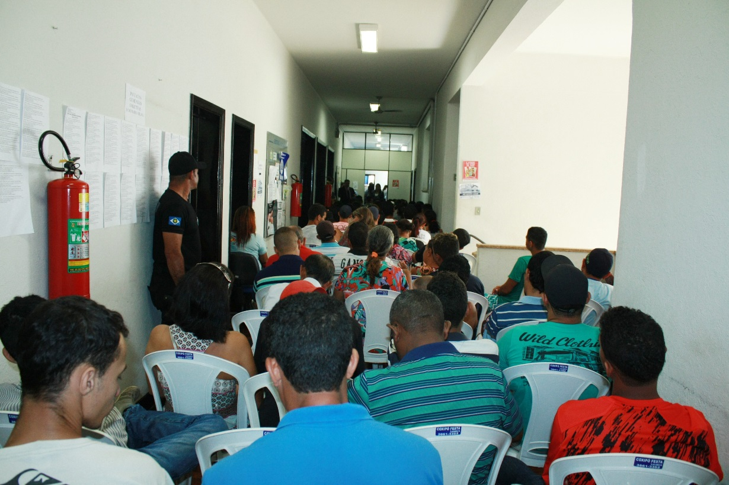
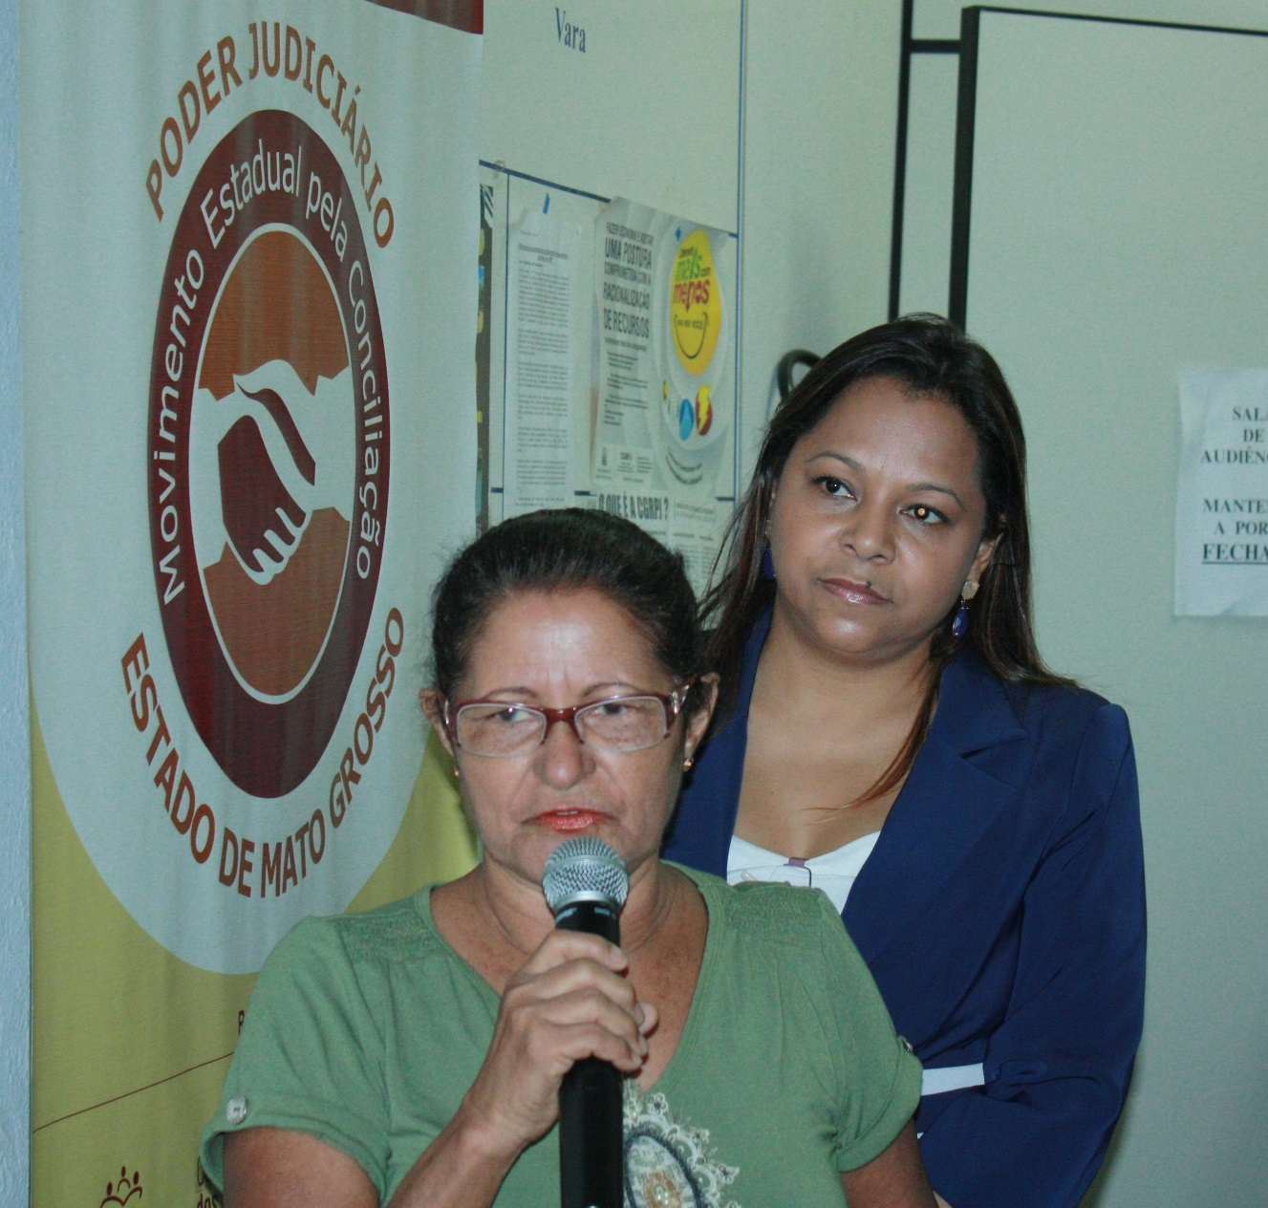
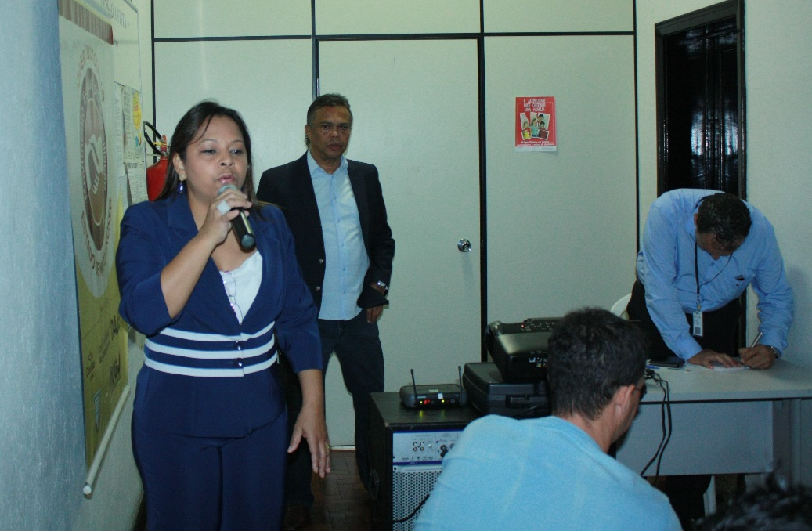

Slide 20
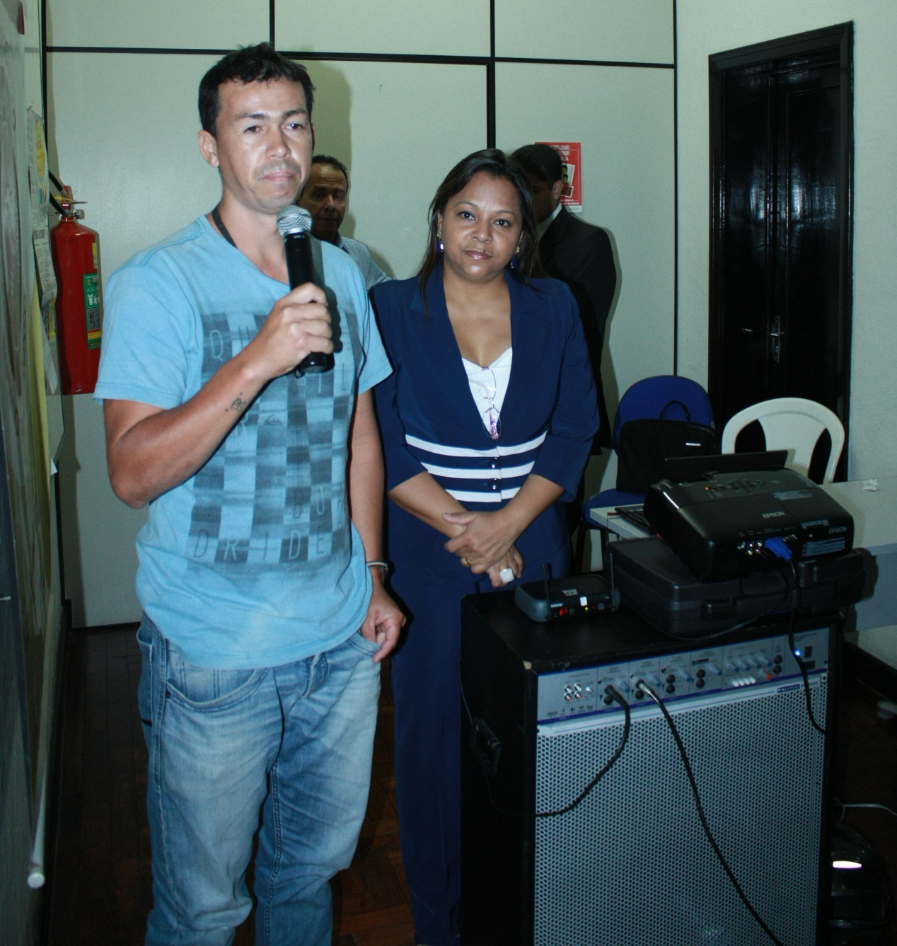
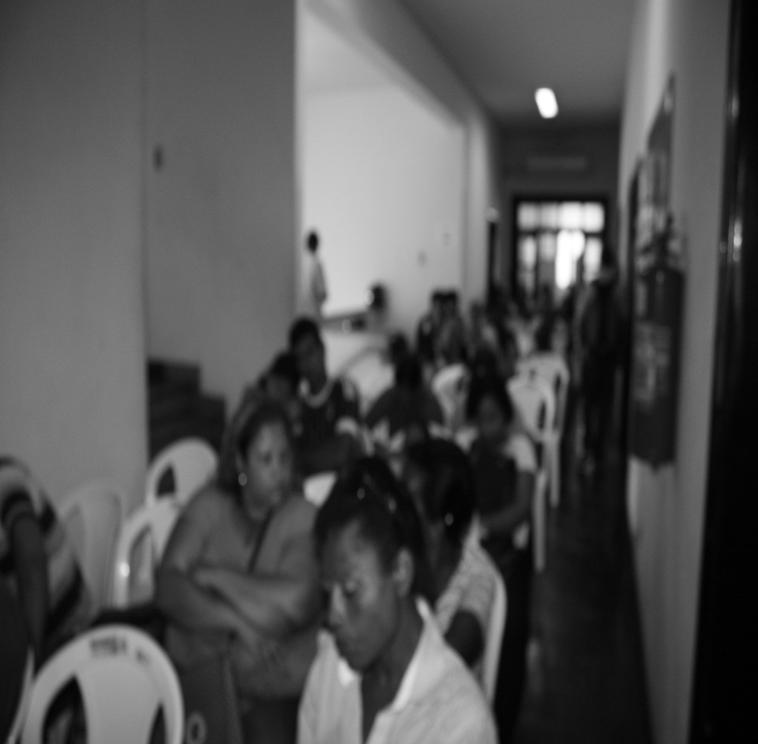
AUDIÊNCIAS COLETIVAS
GALERIA DE FOTOS

Slide 21
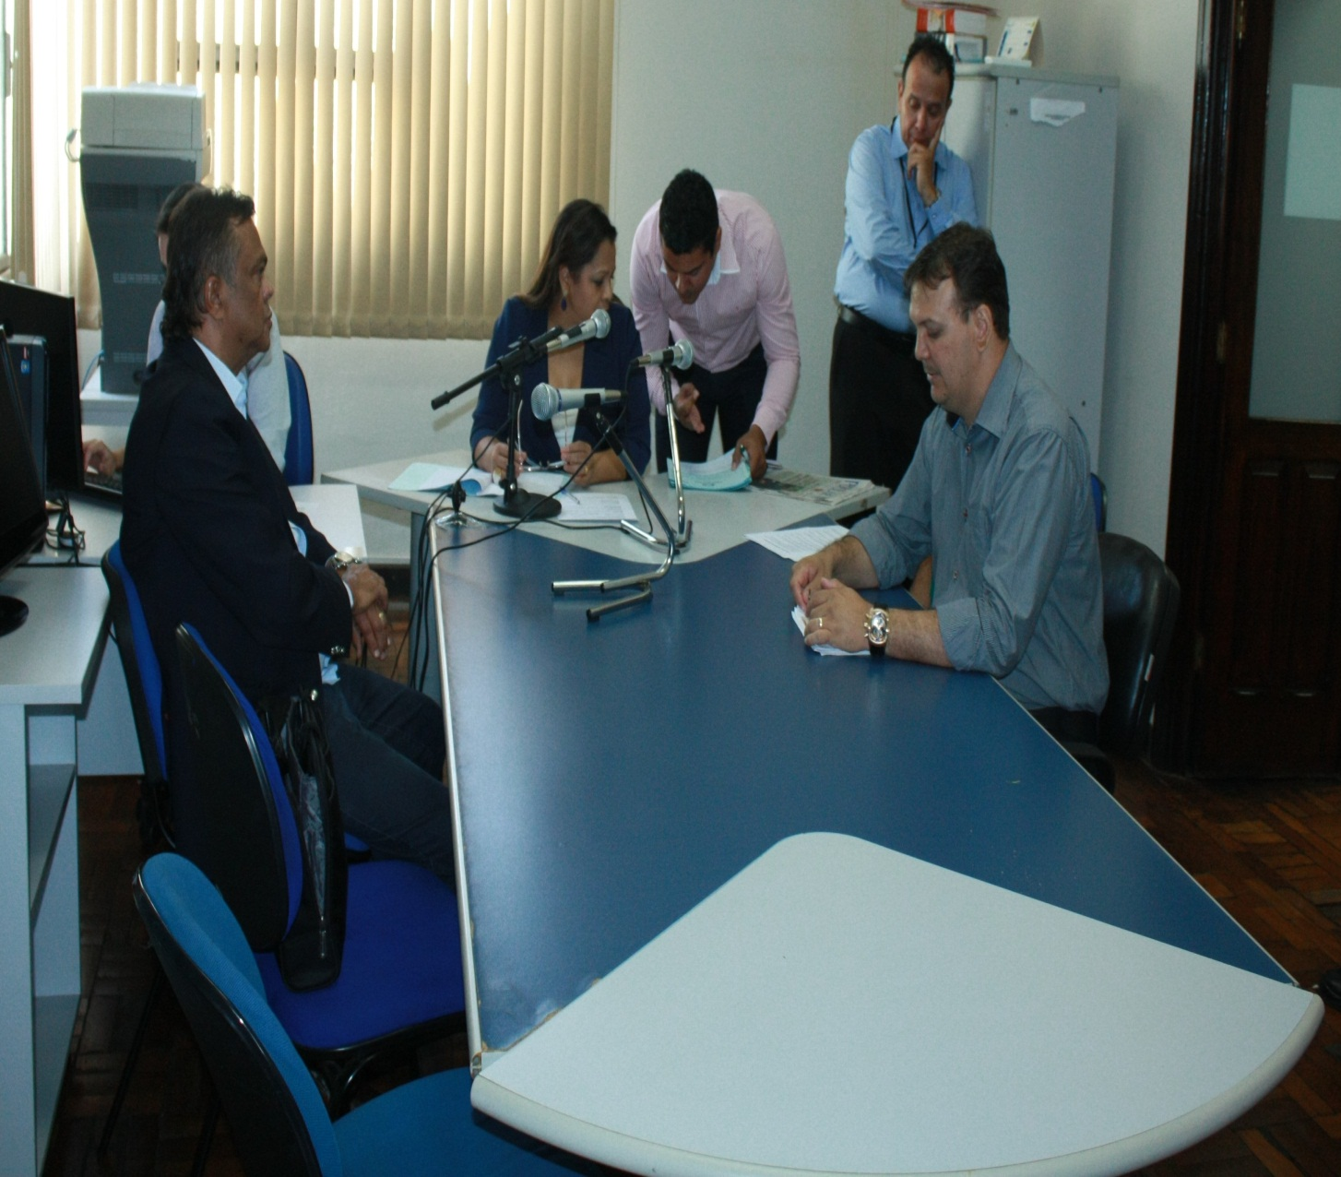
FIM.

